Slide 1
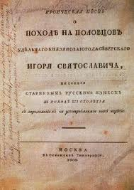
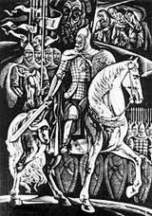
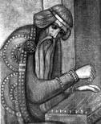
«Як геніальний витвір києво-руського письменства, —«Слово...» займає чільне місце у світовій літературі Середньовіччя...»
Борис Яценко.

Slide 2
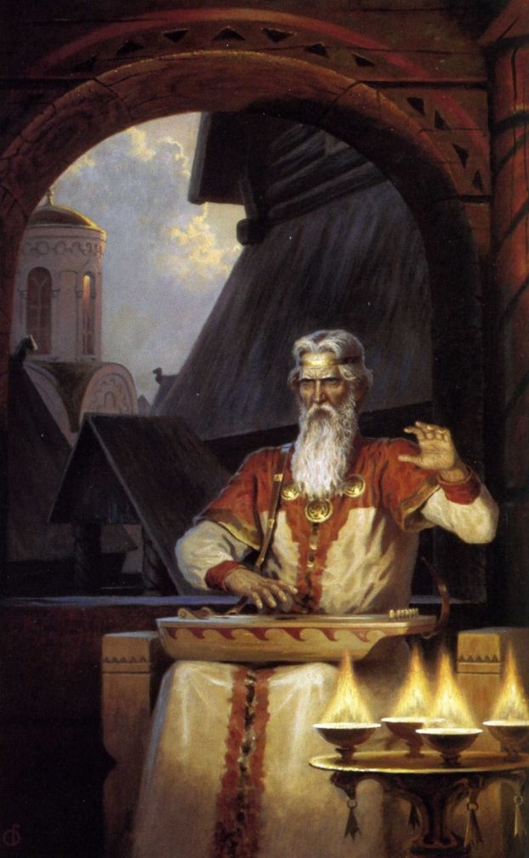
Почнемо, браття, пісню невеселу словами призабутими старими,
про Ігорів згорьований похід.
В. Шевчук

Slide 3
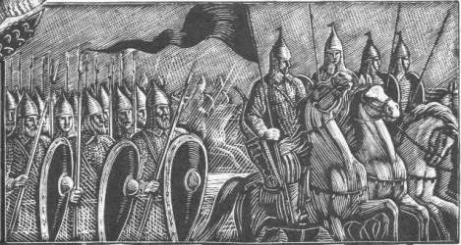
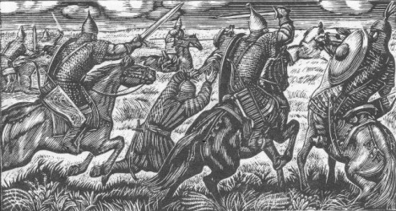
«…А всядьмо, браття,
На свої борзі коні
Та й поглядім синього Дону!»

Slide 4
«…Тоді ступив Ігор-князь в золоте стремено і поїхав по чистому полю.
Сонце йому тьмою путь заступило…»

Slide 5
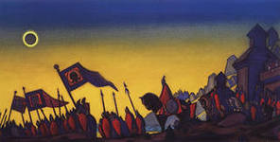
М. Реріх
Затемнення 1 травня 1185 року

Slide 6
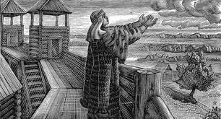
В Путивлі граді вранці-рано Співає, плаче Ярославна, Як та зозуленька кує, Словами жалю додає...
Т. Г. Шевченко.

Slide 7
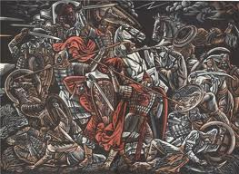
«О Руська земле,
Вже ти за горою єси!»

Slide 8
"Браття і дружино! Краще полягти в бою, ніж потрапити в полон. Хочу списа переломити край поля Половецького, хочу голову зложити або напитися шоломом із Дону!"

Slide 9
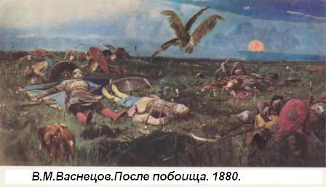
«…Билися день, билися другий,
третього дня, ополудні,
Пали стяги Ігореві...»

Slide 10
Втеча князя Ігоря з половецької неволі

Slide 11
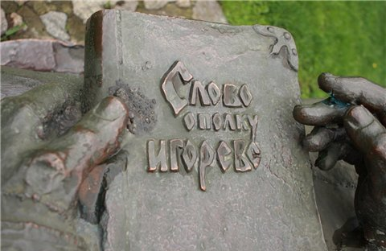
Дорогоцінна спадщина нашого народу належить до шедеврів світової літератури.

